Slide 1
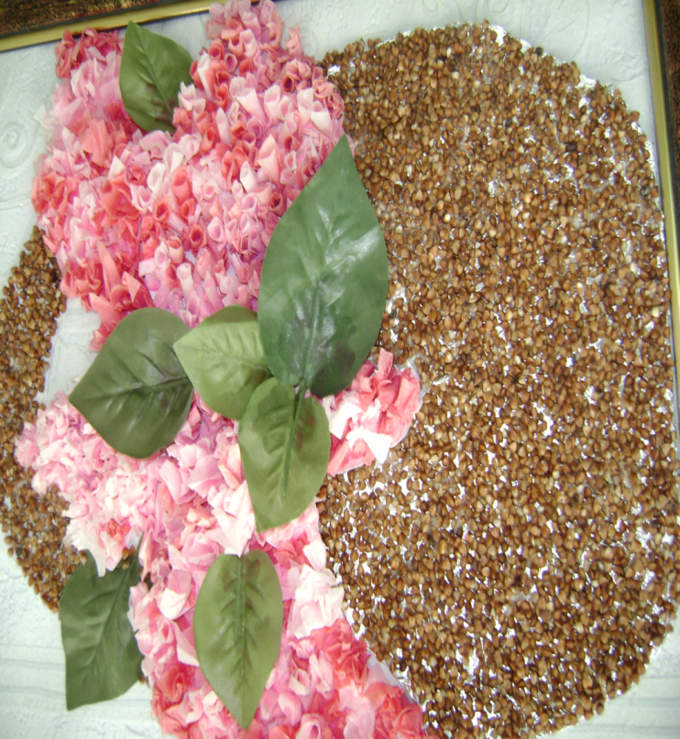
Как хороша сирень душистая
в саду бывает по весне.
Поставим веточки пушистые
в большой корзине на окне.

